Slide 1
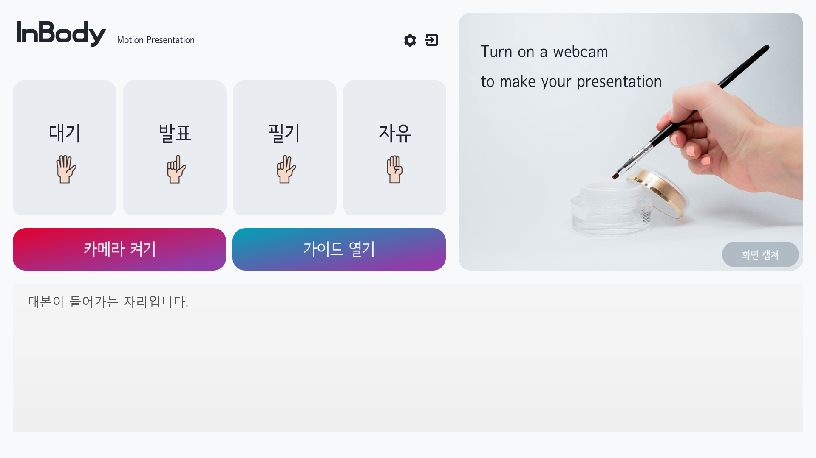
①
⑤
②
③
④
⑥
⑦

Slide 3
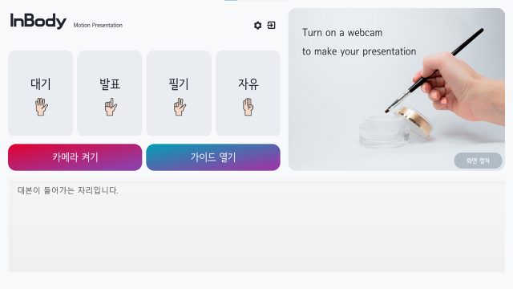
발표 화면
Motion Presentation

Slide 4
발표 화면
Motion Presentation

Slide 5
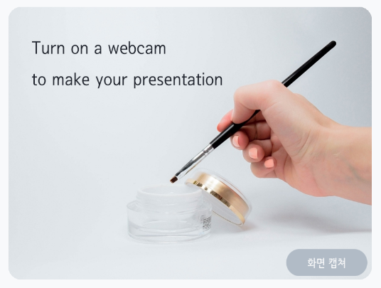

Slide 7
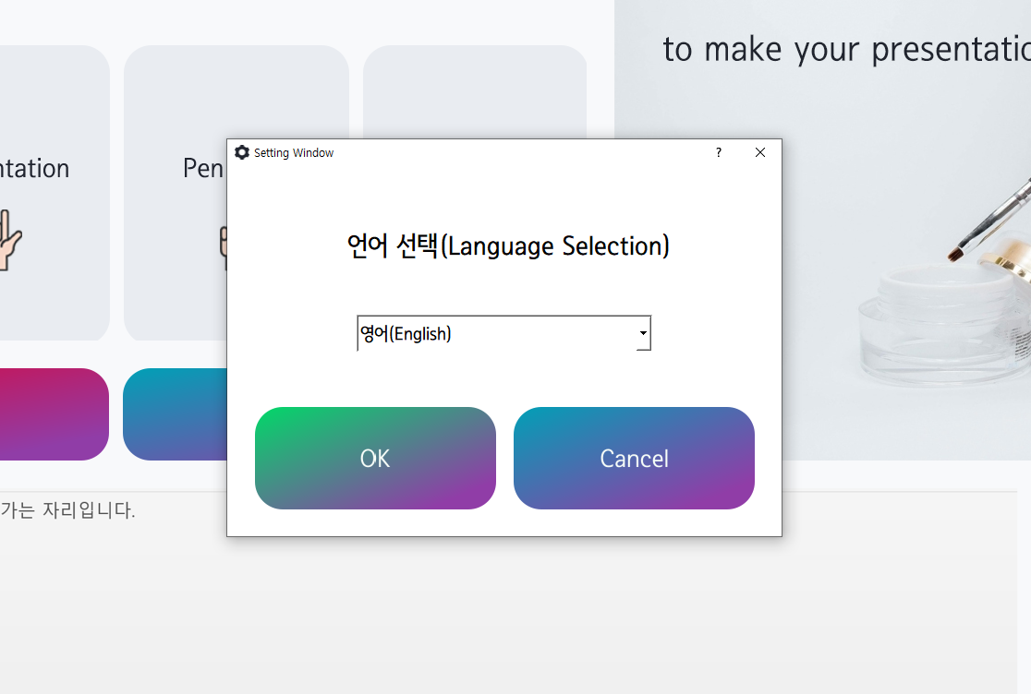

Slide 8
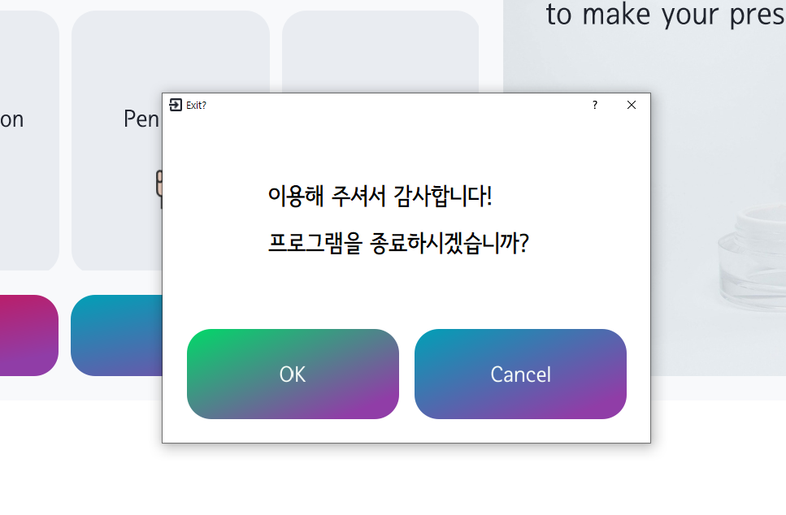

Slide 9
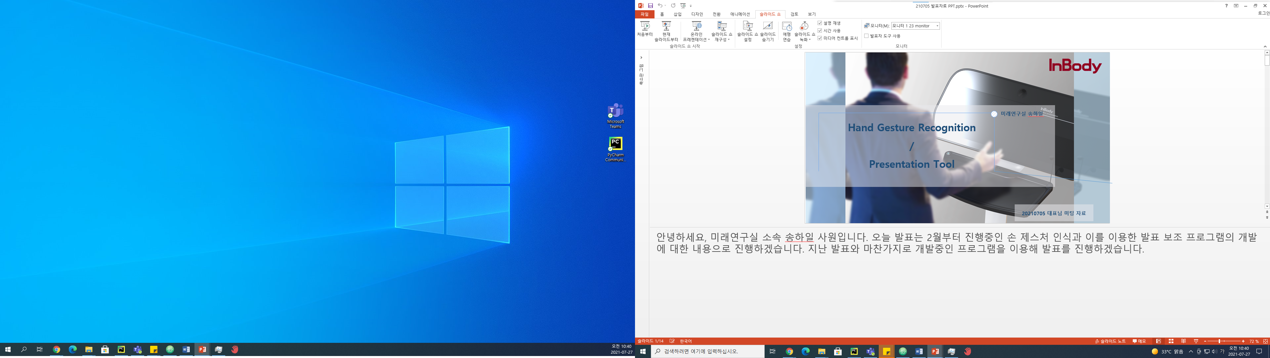
①
②
발표 화면
터치패널

Slide 10
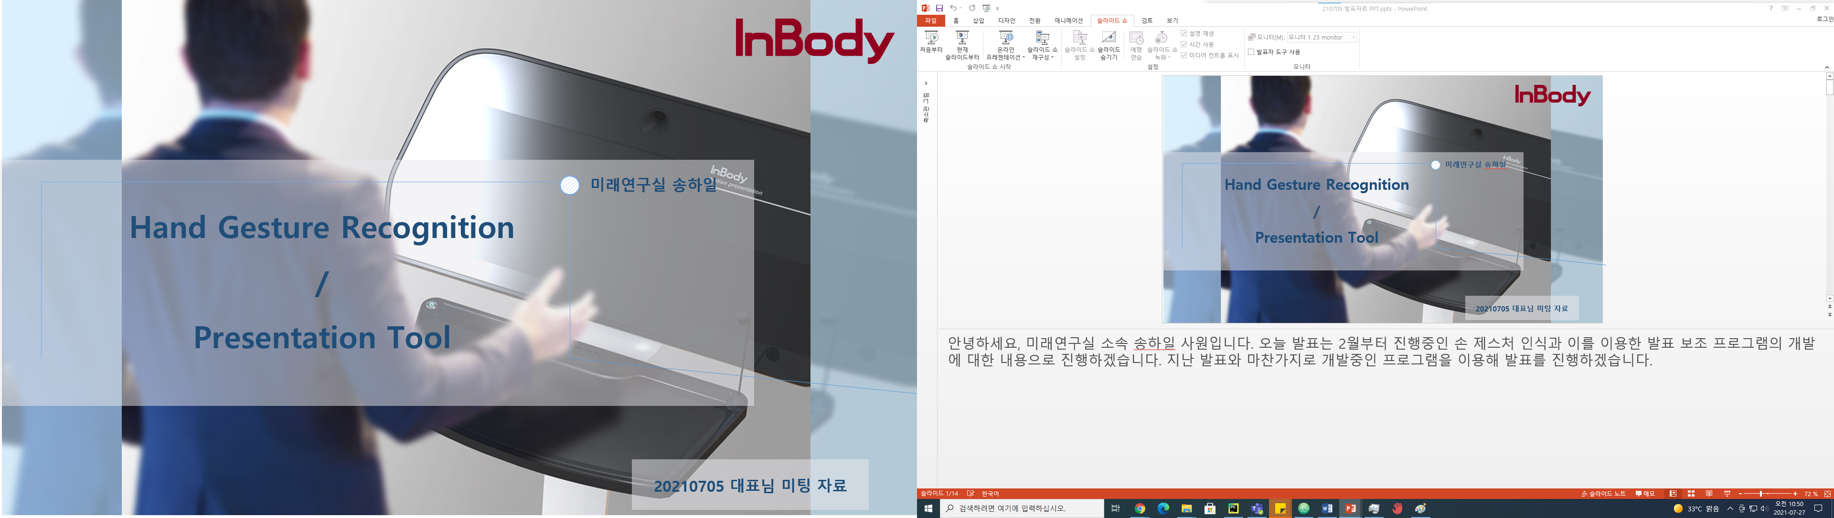

발표 화면
터치패널

Slide 11
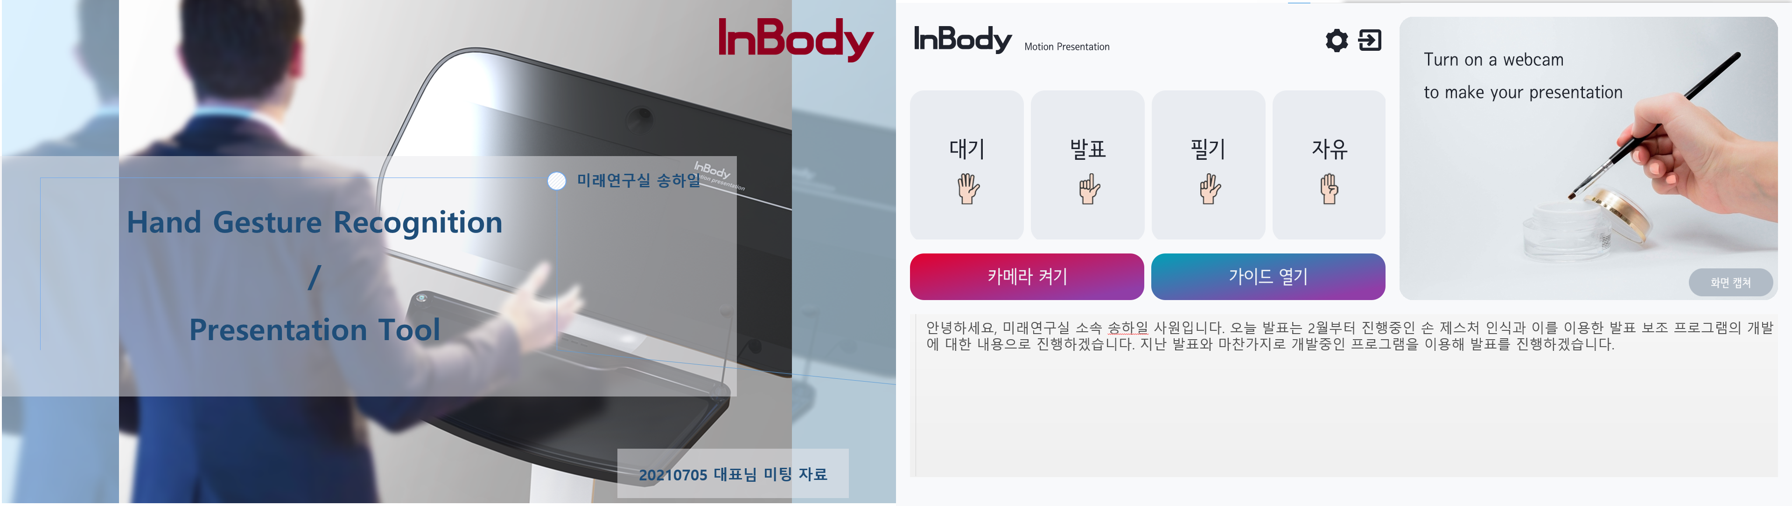
발표 화면
터치패널

Slide 12

Motion Presentation

